Slide 1
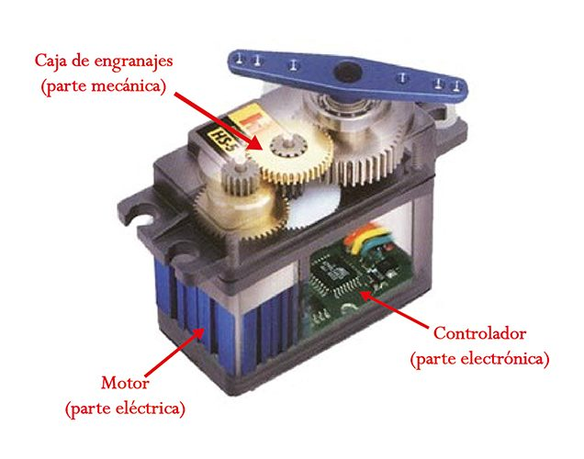
Un servomotor es un tipo especial de motor que permite controlar la posición del eje en un momento dado. Esta diseñado para moverse determinada cantidad de grados y luego mantenerse fijo en una posición.

Slide 2
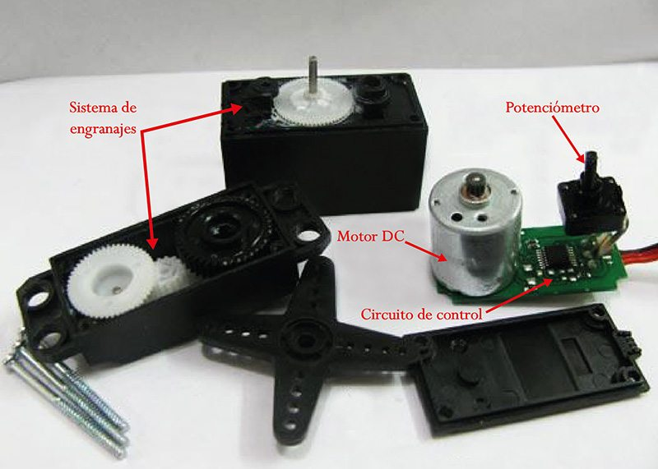

Slide 3
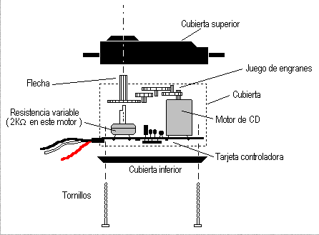

Slide 4
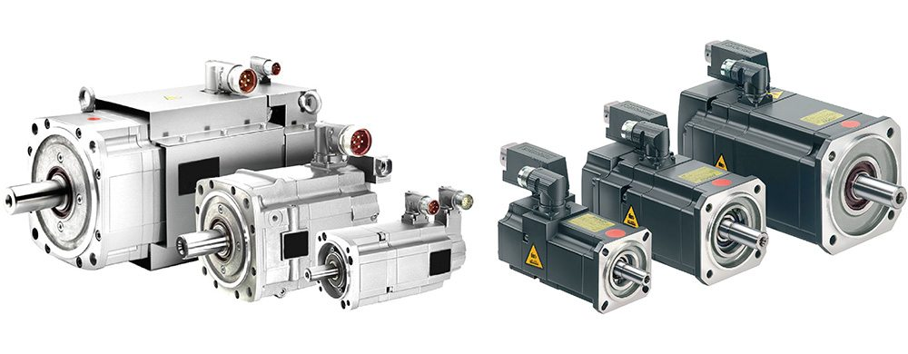
Tipos de servomotores
Existen servomotores para todo tipo de usos. En la industria, la robótica, en el interior de las impresoras, máquinas CNC, etc. Para los efectos de este post nos interesan los servomotores de modelismo, que son los utilizados en prototipos de robótica. No tomaremos en cuenta los servomotores del tipo industrial.

Slide 5
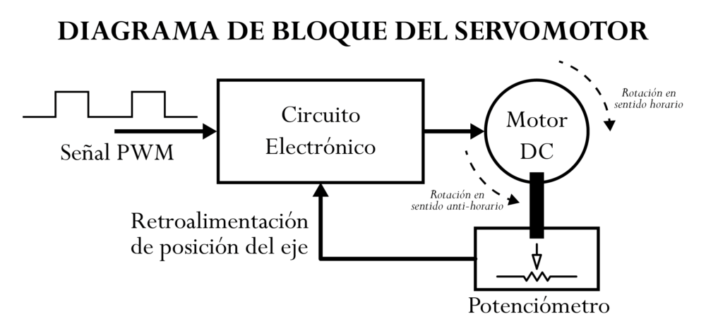

Slide 6
Servomotores de rango de giro limitado:
Son el tipo más común de servomotor. Permiten una rotación de 180 grados, por lo cual son incapaces de completar una vuelta completa.
Servomotores de rotación continua:
Se caracterizan por ser capaces de girar 360 grados, es decir, una rotación completa. Su funcionamiento es similar al de un motor convencional, pero con las características propias de un servo. Esto quiere decir que podemos controlar su posición y velocidad de giro en un momento dado.

Slide 7


Slide 8
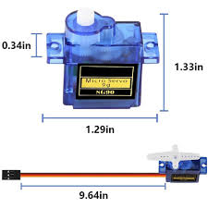
Características
Micro Servo Tower-pro
Velocidad: 0.10 sec/60° a 4.8V
Torque: 1.8 Kg-cm a 4.8V
Voltaje de funcionamiento: 3.0 - 7.2V
Temperatura de funcionamiento: -30 ℃ ~ 60 ℃
Ángulo de rotación: 180°
Ancho de pulso: 500-2400 µs
Longitud de cable de conector: 24.5cm

Slide 9

Lección 1
Accionamiento de servo
por programa

Slide 10
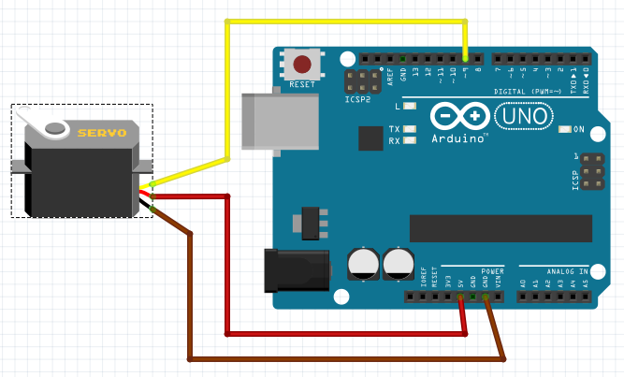
Circuito de conexión Servo - Arduino
Rojo =Alimentación (+)
Café = Alimentación (–) o tierra
Amarillo= Señal PWM - Pin N° 9

Slide 11

Lenguaje de programación Arduino IDE
Un lenguaje de programación es una estructura compuesta por símbolos, reglas sintácticas y semánticas expresadas en forma de instrucciones y relaciones lógicas mediante las cuales se construye el código fuente de un programa determinado.

Slide 12
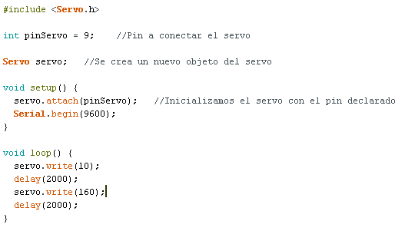
Programación de Servo en IDE Arduino
Entorno de Desarrollo Integrado

Slide 13
Lección 1
Accionamiento de servo
Estructura While

Slide 15
Lección 2
Alimentación de un servo
mediante fuente externa

